Slide 1




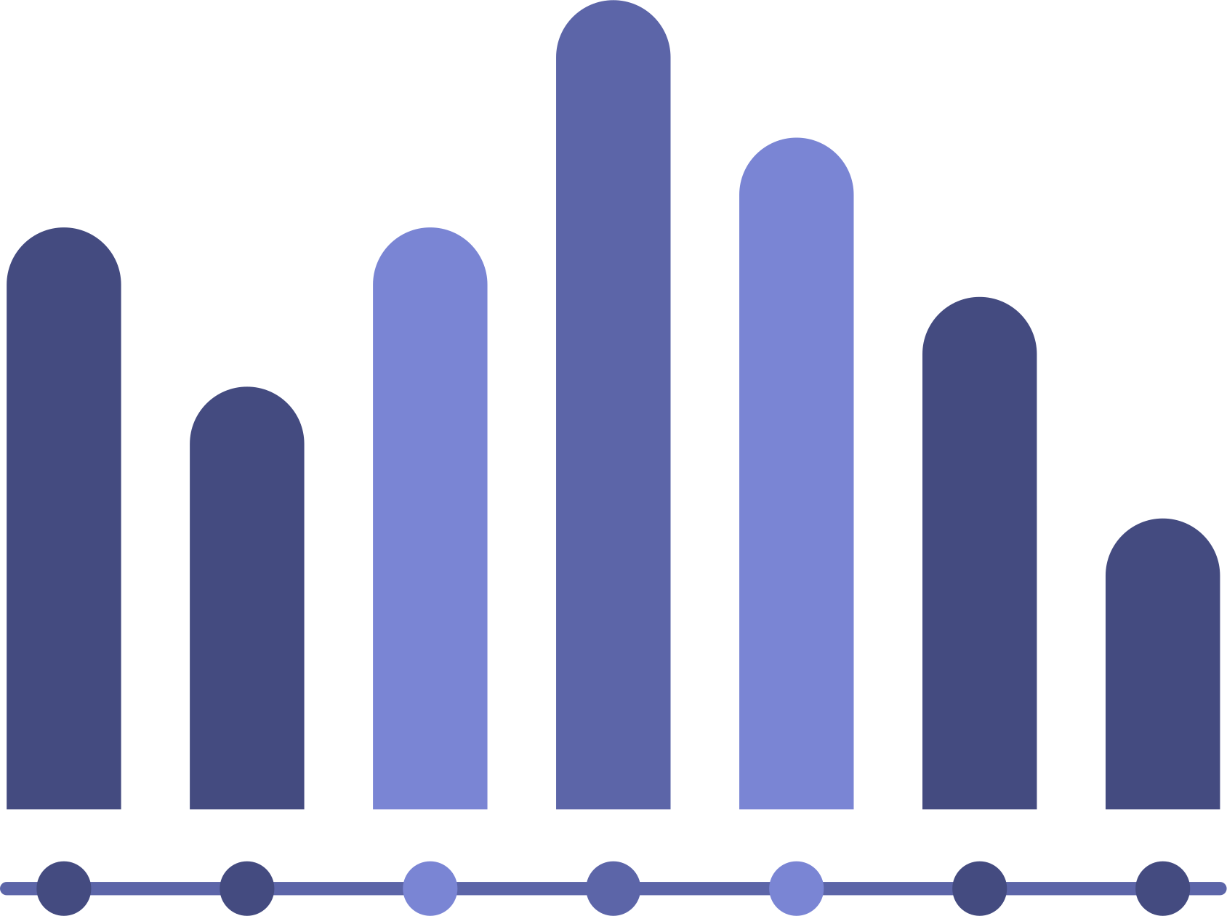



DIGITAL SKILL FAIR 36
DATA ANALYSIS CLASSIFICATION BREAST CANCER
KHOIRUNNISA LARASATI

Slide 2






DISCUSSION
IMPORT LIBRARIES
5. MODEL TRAINING
2. LOAD DATASET
6. FEATURE IMPORTANCE
3. DATA PREPROCESSING
7. MODEL EVALUATION
4. EXPLORATORY DATA ANALYSIS
8. MODEL EVALUATION
9. CONCLUSION

Slide 3




AYO KITA MULAI

Slide 4
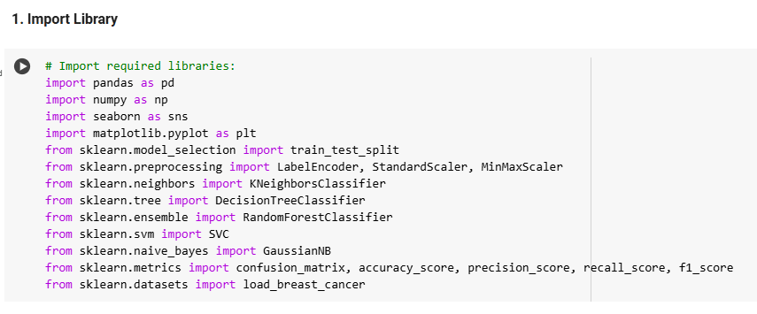
IMPORT LIBRAIRIES

Slide 5
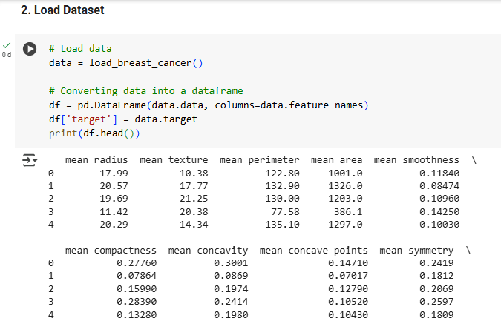
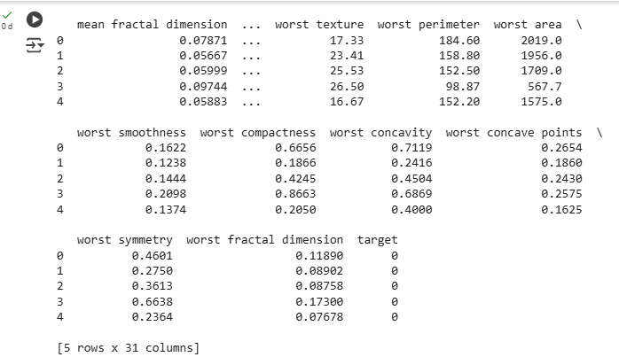
2. LOAD DATASET

Slide 6
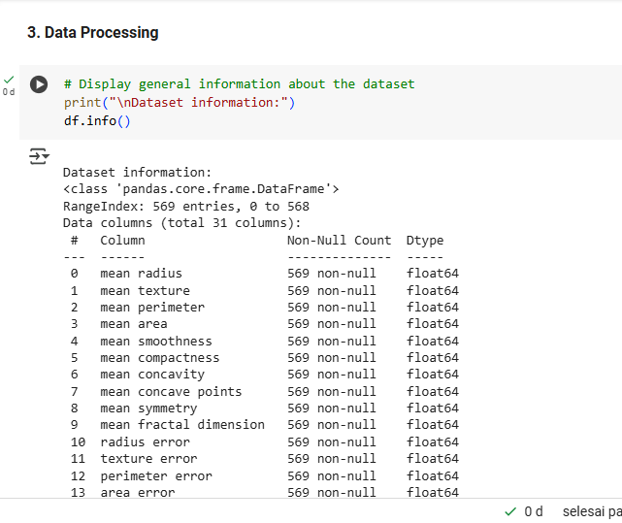
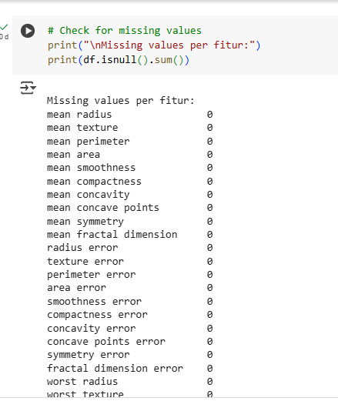
4. DATA PROCESSING

Slide 7
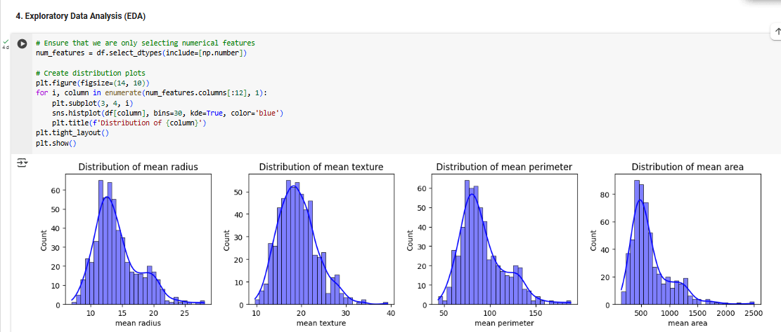
4. EXPLORATORY DATA ANALYSIS (EDA)

Slide 8
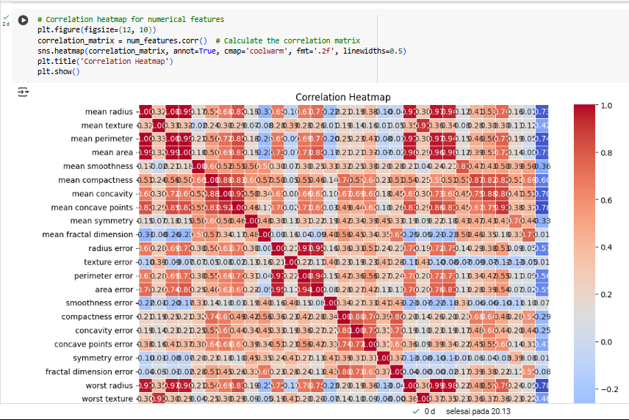
4. EXPLORATORY DATA ANALYSIS (EDA)

Slide 9
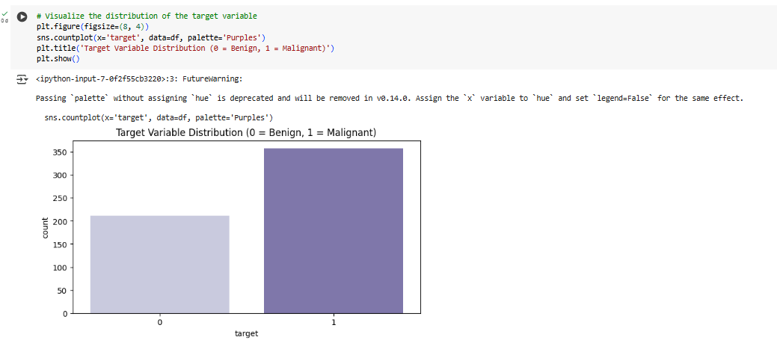
4. EXPLORATORY DATA ANALYSIS (EDA)

Slide 10
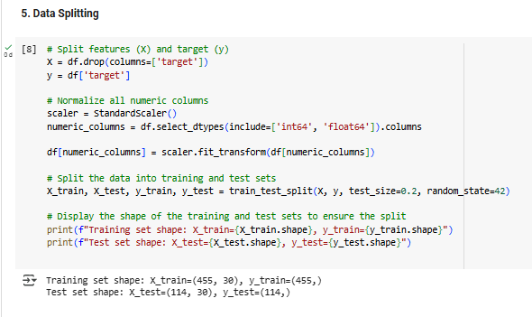
5. DATA SPLITTING

Slide 11
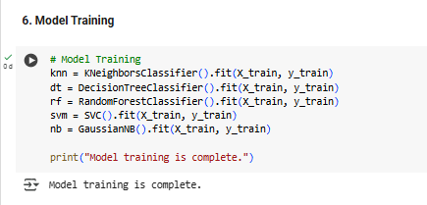
6. MODEL TRAINING

Slide 12
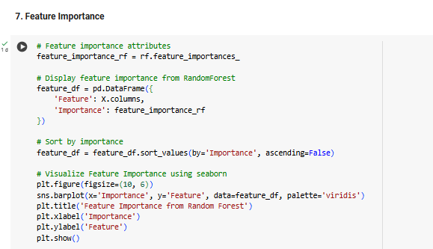
7. FEATURE IMPORTANCE

Slide 13
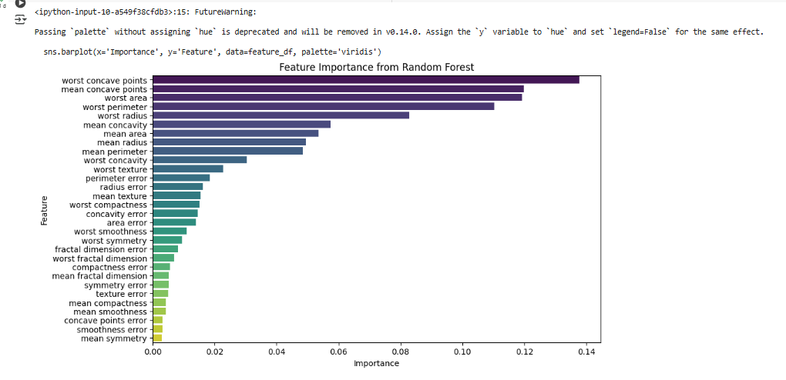
7. FEATURE IMPORTANCE

Slide 14
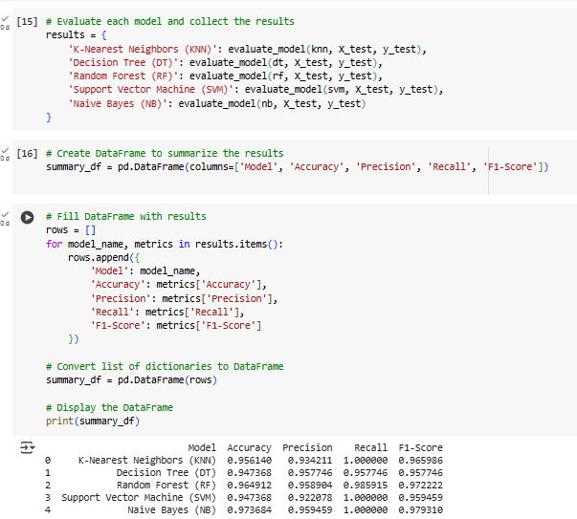
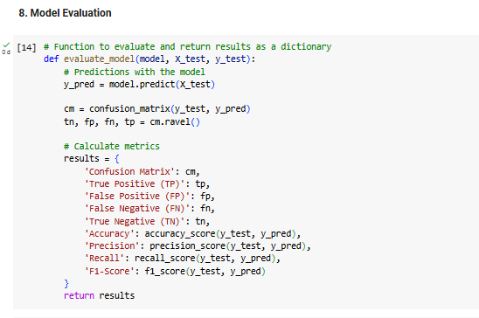
8. MODEL EVALUATION

Slide 15
9. CONCLUSION
Berdasarkan hasil evaluasi berbagai algoritma klasifikasi pada dataset yang digunakan, berikut adalah analisis dari metrik Accuracy, Precision, Recall, dan F1-Score:
Naive Bayes (NB) memiliki performa terbaik dengan akurasi tertinggi (0.973684) dan F1-score tertinggi (0.979310), menunjukkan model ini mampu mengklasifikasikan data dengan sangat baik.
Random Forest (RF) juga menunjukkan performa tinggi dengan akurasi 0.964912 dan F1-score 0.972222, menjadikannya pilihan yang sangat baik untuk klasifikasi.
K-Nearest Neighbors (KNN) memiliki akurasi 0.956140 dengan Recall 1.0, menandakan model ini sangat baik dalam menangkap semua sampel positif tanpa kesalahan.
Support Vector Machine (SVM) dan Decision Tree (DT) memiliki akurasi 0.947368, yang sedikit lebih rendah dibandingkan model lainnya, tetapi tetap menunjukkan kinerja yang baik. Semua model memiliki Recall 1.0 atau mendekati, yang berarti model dapat mengenali semua sampel dari kelas positif dengan baik.

Slide 16
9. CONCLUSION
Naive Bayes (NB) dan Random Forest (RF) adalah model terbaik dalam eksperimen ini, dengan kombinasi akurasi tinggi dan keseimbangan antara Precision, Recall, serta F1-Score.
Jika tujuan utama adalah menghindari kesalahan klasifikasi, Naive Bayes (NB) menjadi pilihan terbaik.
Namun, jika dibutuhkan model yang lebih fleksibel dan dapat menangani data lebih kompleks, Random Forest (RF) dapat menjadi alternatif yang baik.

Slide 17


TERIMA KASIH

